Slide 1
Windows 1.0 až 3.11
Microsoft
Windows 2.0
//1985-1993
Windows 2.0
9.12.1987
Windows 1.0
11.20.1985
Windows 3.0
22.5.1990

Slide 2
OBSAH
Microsoft
Windows 1.0
Základní poznatky o společnosti Microsoft
Specifikace a informace spolu s verzemi a obrázkem
Windows 2.0
Windows 3.0
Verze systémů a základní popis
Verze, specifikace, nové funkce

Slide 3

Microsoft
Zakladatelé - Bill Gates a Paul Elen
Firma vznikla v roce 1975
Sídlo má v USA, kde taky byla založena
Zakladatelé byly přátele už od dětství
Úplně první zakázku měli od MITS, pro Altair
Název Microsoft vymyslel Paul Elen
Vývoj loga 1975-1987

Slide 4
Windows 1.0
Informace
Specifikace
Nástupce MS-DOS
Grafické prostředí (GUI)
Oznámen roku 1983, po 2 letech vyšel
Jádro stejné jako MS-DOS
Pracovní název Interface Manager
Obsahuje i hru “Reversi”
Operuje na 16bitech
Podpora Multitaskingu (více úloh najednou)
Obsahoval základní programy – správce souborů, malování, poznámkový blok
Dokázal až 16 barev zobrazit
Minimální požadavky – 256 kB RAM, 2 diskety a GPU

Slide 5
Windows 1.0
Verze
Windows 1.01
Pro americký trh
Windows 1.02
Přidání více jazyků, mezinárodní vydání
Windows 1.03
Nové ovladače
Windows 1.04
PC IBM Personal System/2
IBM

Slide 6

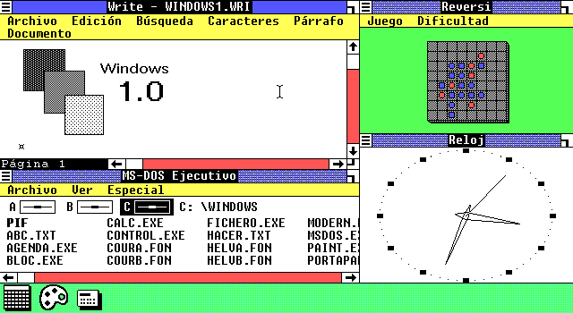
Hra
Reversi
Poznámkový blok
Správce souborů
Hodiny

Slide 7
Windows 2.0
Informace
Nové funkce
Vydán roku 1987
Lepší specifikace
Vyvíjely se i neoficiální programy
Pořád stejné jádro a 16 barev
Čím dál tím větší využití v každodenním životě
Musí být naistalován MS-DOS 3.0 a výš s 512 kB RAM
Možnost překrývání oken aplikací
Maximalizace a minimalizace
Klávesové zkratky
Microsoft Word a Excel
Poprvé ovládací panely

Slide 8
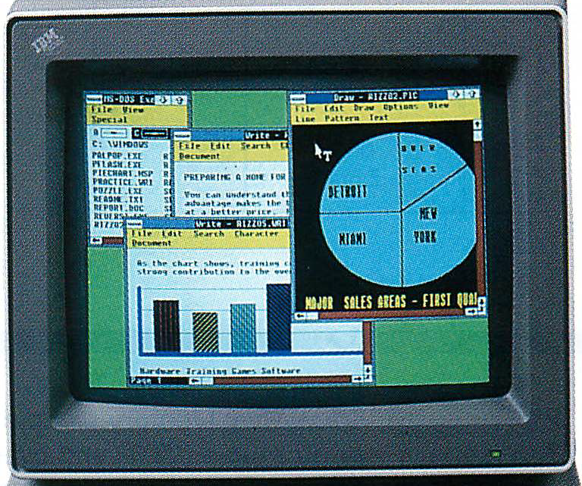
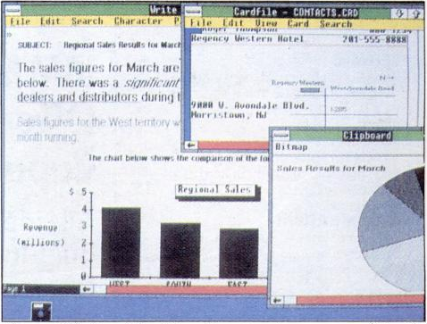
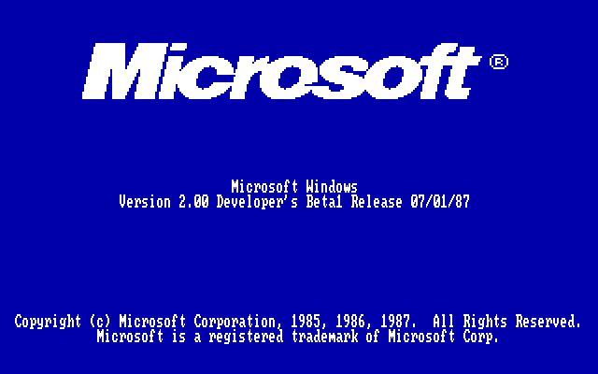
Windows 2.0
Verze
Předvydání:
1987 April build – “beta verze, několik měsíců před vydáním”
Alpha 1-2 – “částečně funkční operační systém”
Beta 1-2 – “pro vývojáře aplikací”
InfoWorld build – “pro magazíny a recenzenty”

Slide 9

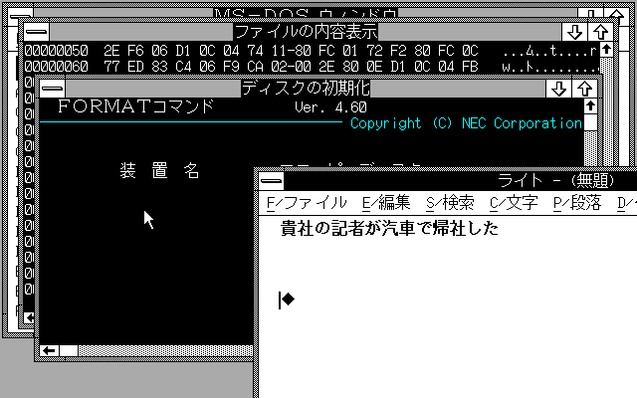
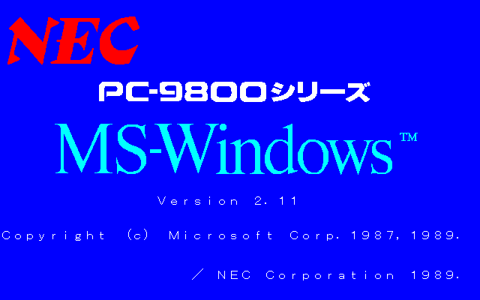
Windows 2.0
Verze
Windows/386 2.01 – “pro Compaq DeskPro 386, neboli pro Intel 386”
Windows 2.03 – “přidává ovladače, které chyběly v 386”
Windows/386 2.03 – “mění instalaci Windows složku na WIN386”
Windows/386 2.03.06 – “pro společnost Toshiba”
Windows/286 2.1 – “pro Intel 80286, HMA (High Area Memory)”
Windows/286 2.10D – “pro společnost Tulip, má také německou verzi”
Windows/386 2.1 – “pro Intel 80386”
Windows/386 2.1 – “Japonská verze”
Windows/286 2.11 – “podpora AppleTalk a 8514/A adaptéru”
Windows/286 2.11 – “Japonská verze”
Windows/386 2.11 – “podobné jako 286 2.11”
Windows/286 2.11 – “Japonská verze”

Slide 10

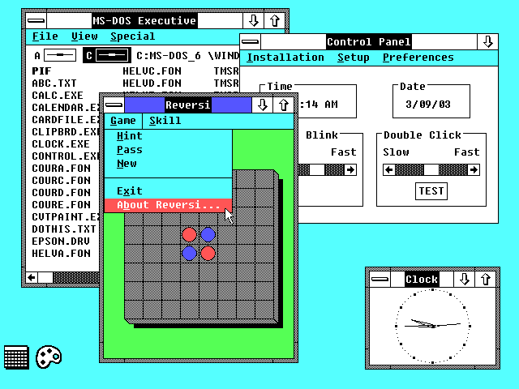
Správce souborů
Ovládací panel
Hra
Reversi
Hodiny

Slide 11
Windows 3.0
Informace
Specifikace
Nové funkce
Vydáno v roce 1990
Konkurent Applu a Commodore
Příkazový řádek byl nahrazen správce souborů
Velice oblíbený, ze začátku prodal 10 mil. Kopii
Kompabitilní s programama předchozích systémů
16bitová architektura
Multitasking (proramy napsané v DOSu, mohli jet nezávisle)
Stále 16 barev
Měl několik režimů – “reálný” “chráněný” “rozšířený chráněný”
Nové jednoduché programy (textová editory, Macro recorder)
Možnost použít 256 barev, díky monochromatickým kartám
Media extension – obsahovala ovladače pro mechaniku a zvukovou kartu

Slide 12



Windows 3.0
Minimální systémové požadavky
Intel 8086
GPU
Frekvence 10MHz, 29000 transistorů
CGA, Hercules 8514
Hard disk
Aspoň 6 MB
RAM
Disketová mechanika
Reálný mód -512kB, standartní mód 1MB, rozšířený mód 2MB
2 ½ palcové
5 ¼ palcové

Slide 13
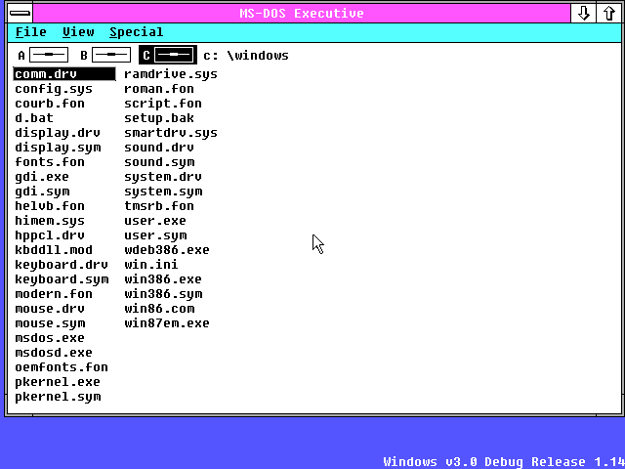
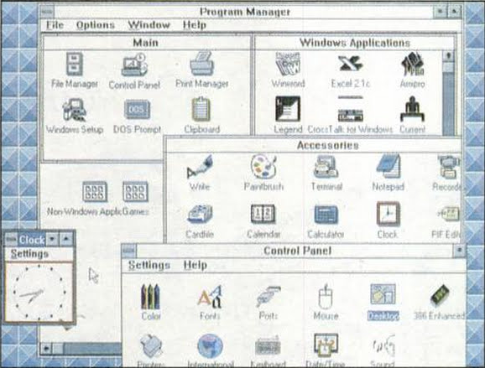
Předvydání
Verze
Windows 3.0 build 11-59 – “malé změny, které má zmínky v ostatních verzích”
Windows 3.0 build 14 – “uspěchaná verze (nedodělaná, částečně nefunkční), vpravo dole má svůj watermark – Windows 3.0 debug release 1.14”
Windows 3.0 InfoWorld – “pro magazíny a recenzenty”
Windows 3.0 RC 2/6/12 – “verze pro uvolnění na trh, měly chyby při spouštění”

Slide 14
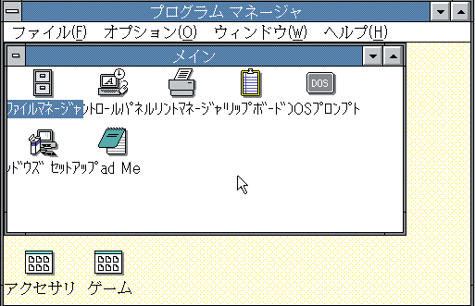
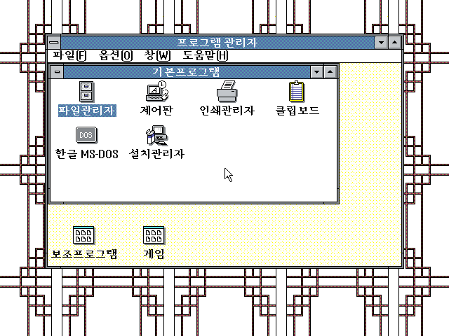
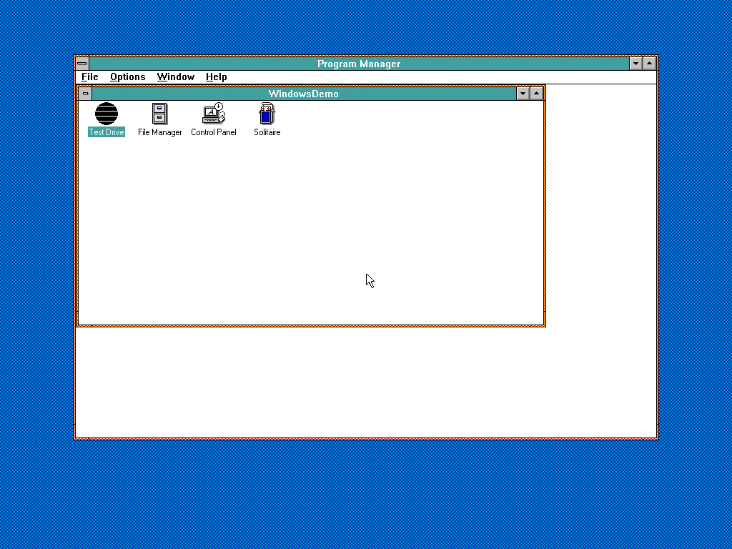
Verze
Windows 3.00 - “1. verze, která se začala prodávat”
Windows 3.00 Test Drive – “zdarma distribuovaný pro PC world magazine, obsahoval průvodce systémem”
Windows 3.00a – “opravuje chyby”
Windows 3.00A/B – “Japonská verze, také pro Toshibu”
Windows 3.01 – “Korejská verze”
Windows 3.02 – “Japonský trh, IBM PS/55”
Windows 3.00 MDK version 59 – “přidání ovladačů pro zvuk, aplikace, spořiče obrazovky”
Windows 3.0 Multimedia Extension 1.0 – “přidává audio přehrávání, Media Player, ovladače pro CD-ROM”
Zde jsou uvedeny pouze známé a důležité verze

Slide 15
Windows 3.1
Informace
Specifikace
Nové funkce
Stále v 16bitech
Vycházela od roku 1992 do 1994
Byla i v češtině
Multitasking fungoval na kooperaci – špatná aplikace mohla zablokovat celý systém
Minimální systémové požadavky byly stejné jako u Windows 3.0
Pouze vyžadoval novější verzi MS-DOS
Obsahovala skryté funkce “Easter eggs”
Byl odstraněn “reálný mód”
Přidala funkci “TrueType”
Přidala možnost připojení k síti

Slide 16
Verze
Windows 3.1 build 014 – “úplně první verze, před vydáním ”
Windows 3.1 build 026 – “začala používat nové logo”
Windows Windows 3.1 build 034f - “pořád měla reálný mód, poslední verze co měla Reversi ”
Windows 3.1 build 043e – “přibyla nová hra hledání min”
Windows 3.1 build 046-058 – “zmíňky pouze v emailech zaměstnanců”
Windows 3.1 build 060 – “první verze pro testery”
Windows 3.10.061/b/d – “verze, které měly být vypuštěny do světa”
Windows 3.10.068 – RC3g – “Taktéž měly být vypuštěny do světa”
Windows 3.1 build 103 – “verze, která byla vypuštěna do světa”
Windows 3.10.103 OEM – “byly verze pro jednotlivé výrobce PC (Tulip, AST)”
Windows 3.1 build 104 – “přidala diakritiku a cyrilici”
Windows 3.1 build 127 – “přidala perštinu, potřeba speciální klíč”
Windows 3.1 build 141 – “přidala tradiční činštinu”
Windows 3.10.151-165 – “pro Asii, s jazyky”
Windows 3.10.153-161 – “verze pro výrobce PC, do Asie”

Slide 17
Verze
Windows 3.11
Windows 3.2
Workgroups 3.1
Windows 3.11.002 – “obsahuje opravné kódy z workgroup”
Windows 3.1 Beta 1 – “první verze před vydáním”
Windows 3.20.153 – “pro čínský trh”
Windows 3.11.050 – “přidala thaištinu”
Windows 3.2.153 – “přezdívka Red China, políčko země se zvýraznilo červeně”
Windows 3.1.027 – “finální verze bety, verze která bude vypuštěna do světa”
Windows 3.11.002 – “pro IBM”
Windows 3.1.102 – “první oficiální verze”
Windows 3.11.026-070 – “testovací verze, které se upravují podle potřeby”
Windows 3.11.100 – “obsahovala němčinu, kandidát pro vypuštění do světa”
Windows 3.11.300 – “oficiálně první verze”
Workgroups 3.11
Windows 3.11.300 OEM – “pro společnost Tulip”

Slide 18

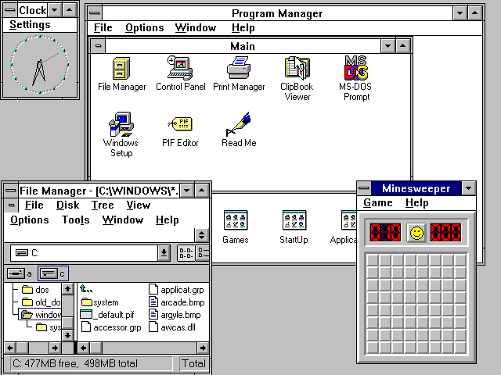
hodiny
Správce programů
Správce souborů
Hra
Hledání min

Slide 19
děkuji za pozornost

Slide 20
Citace
PASTERIOUS. WIKIPEDIA FOUNDATION A.S.. Microsoft [online]. 8. 9. 2003 [cit. 15.1.2023]. Dostupný na WWW: https://cs.wikipedia.org/wiki/Microsoft#1985_–_Windows
BUCKLER, Craig. Microsoft [online]. August 27, 2012 [cit. 15.1.2023]. Dostupný na WWW: https://www.sitepoint.com/new-microsoft-logo/
213.151.89.14. WIKIPEDIA FOUNDATION A.S.. Windows 1.0 [online]. 1. 12. 2004 [cit. 15.1.2023]. Dostupný na WWW: https://cs.wikipedia.org/wiki/Windows_1.0
HORIZON, Blue. Windows 2.0 April 1987 build [online]. 21 September 2021 [cit. 15.1.2023]. Dostupný na WWW: https://betawiki.net/wiki/Windows_2.0_April_1987_build#/media/File:Windows2.00-Desktop.png
BF10. Windows 2.0 InfoWorld build [online]. 29 August 2018‎ [cit. 15.1.2023]. Dostupný na WWW: https://betawiki.net/wiki/Windows_2.0_InfoWorld_build#/media/File:Windows2infoworld.png
BF10. Windows 2.0 Beta 1 [online]. 6 August 2018 [cit. 15.1.2023]. Dostupný na WWW: https://betawiki.net/wiki/Windows_2.0_Beta_1#/media/File:Windows2-Beta1-Boot-Remastered.png
RYUZAKI. Windows 2.03 [online]. 12 August 2013‎ [cit. 15.1.2023]. Dostupný na WWW: https://betawiki.net/wiki/Windows_2.03
PELLE. Windows/386 2.03.06 (Toshiba OEM) [online]. 8 December 2018 [cit. 15.1.2023]. Dostupný na WWW: https://betawiki.net/wiki/Windows/386_2.03.06_(Toshiba_OEM)
CETI, Tau. Windows/386 2.03 [online]. 4 November 2014 [cit. 15.1.2023]. Dostupný na WWW: https://betawiki.net/wiki/Windows/386_2.03
BLUERAIN. Windows/386 2.1 (NEC PC-9800 OEM) [online]. 30 August 2021 [cit. 15.1.2023]. Dostupný na WWW: https://betawiki.net/wiki/Windows/386_2.1_(NEC_PC-9800_OEM)
CETI, Tau. Windows/386 2.1 [online]. 2 October 2014 [cit. 15.1.2023]. Dostupný na WWW: https://betawiki.net/wiki/Windows/386_2.1
RYUZAKI. Windows/286 2.10D (Tulip OEM) [online]. 17 October 2018‎ [cit. 15.1.2023]. Dostupný na WWW: https://betawiki.net/wiki/Windows/286_2.10D_(Tulip_OEM)
CETI, Tau. Windows/286 2.1 [online]. 2 October 2014‎ [cit. 15.1.2023]. Dostupný na WWW: https://betawiki.net/wiki/Windows/286_2.1
BLUERAIN. Windows/386 2.11 (NEC PC-9800 OEM) [online]. 1 June 2021 [cit. 15.1.2023]. Dostupný na WWW: https://betawiki.net/wiki/Windows/386_2.11_(NEC_PC-9800_OEM)
92.255.216.31. Windows/286 2.11 [online]. 9 January 2019‎ [cit. 15.1.2023]. Dostupný na WWW: https://betawiki.net/wiki/Windows/386_2.11
82.58.23.228. WIKIPEDIA FOUNDATION A.S.. Windows 2.0 [online]. 7 giu 2005 [cit. 15.1.2023]. Dostupný na WWW: https://it.wikipedia.org/wiki/Windows_2.0#/media/File:Windows_2.0_desktop.png
VESELÝ, Radek. WIKIPEDIA FOUNDATION A.S.. Windows 2.0 [online]. 1. 5. 2007 [cit. 15.1.2023]. Dostupný na WWW: https://cs.wikipedia.org/wiki/Windows_2.0
RYUZAKI. Windows 2.0 [online]. 10 August 2013‎ [cit. 15.1.2023]. Dostupný na WWW: https://betawiki.net/wiki/Windows_2.x#Windows/386
OTHOMASJ. Icon request: icon-gpu: GitHub [online]. May 1, 2018 [cit. 16.1.2023]. Dostupný na WWW: https://github.com/FortAwesome/Font-Awesome/issues/12990
NEZNÁMÝ. Free Hard Disk icon [online]. [cit. 16.1.2023]. Dostupný na WWW: https://findicons.com/search/hard-disk
NEZNÁMÝ. Ram icon [online]. [cit. 16.1.2023]. Dostupný na WWW: https://www.freeiconspng.com/images/ram-icon-png
ZIVNER, Adam. WIKIPEDIA FOUNDATION A.S.. Windows 3.0 [online]. 2. 5. 2007 [cit. 15.1.2023]. Dostupný na WWW: https://cs.wikipedia.org/wiki/Windows_3.0
CHMELDA. WIKIPEDIA FOUNDATION A.S.. Windows 3.x [online]. 1. 11. 2005 [cit. 15.1.2023]. Dostupný na WWW: https://cs.wikipedia.org/wiki/Windows_3.1x
RYUZAKI. Windows 3.x [online]. 12 February 2014‎ [cit. 15.1.2023]. Dostupný na WWW: https://betawiki.net/wiki/Windows_3.1x
FLOODA. WIKIPEDIA FOUNDATION A.S.. Windows 3.1x [online]. 10 January 2003 [cit. 15.1.2023]. Dostupný na WWW: https://en.wikipedia.org/wiki/Windows_3.1x

